Slide 1
Ενέργεια και ισχύς
του ηλεκτρικού ρεύματος

Slide 2
Ενέργεια του ηλεκτρικού ρεύματος
Θεωρούμε ένα τμήμα κυκλώματος ΑΒ , το οποίο περιλαμβάνει μια συσκευή, (που μπορεί να είναι αντιστάτης, ηλεκτρικός λαμπτήρας, ανεμιστήρας, ραδιόφωνο κ.ά).
Στα άκρα της συσκευής ΑΒ υπάρχει τάση V = V_{A} - V_{B}
και η συσκευή διαρρέεται από συνεχές ρεύμα σταθερής έντασης I.
Έστω ότι σε χρόνο t μετακινείται ηλεκτρικό φορτίο q από το Α στο Β.
Αν V_{A} είναι το δυναμικό του άκρου Α και V_{Β} το δυναμικό του άκρου Β, τότε το φορτίο q έχει στο άκρο Α δυναμική ενέργεια U_{A} = q · V_{A} και στο άκρο Β δυναμική ενέργεια U_{B} = q · V_{B}.
Επειδή είναι V_{A} > V_{Β} θα είναι και U_{A} > U_{B}, δηλαδή η δυναμική ενέργεια του φορτίου q ελαττώνεται καθώς περνά μέσα από τη συσκευή.

Slide 3
Από την αρχή διατήρησης της ενέργειας συμπεραίνουμε ότι η μείωση της δυναμικής ενέργειας του φορτίου q αποδίδεται στη συσκευή και μετατρέπεται σε άλλες μορφές ενέργειας, όπως κινητική (αν η συσκευή είναι κινητήρας), χημική (αν η συσκευή είναι βολτάμετρο (συσκευή ηλεκτρόλυσης), θερμική (αν η συσκευή είναι αντιστάτης), κ.ά.
Η μείωση της δυναμικής ενέργειας του φορτίου q είναι ίση με την ηλεκτρική ενέργεια που προσφέρεται από την πηγή.
Άρα, η ενέργεια που αποδίδεται στη συσκευή σε χρόνο t, είναι:

Slide 4
Ο παραπάνω τύπος είναι γενικός και ισχύει για κάθε συσκευή (κινητήρας, βολτάμετρο αντιστάτης κ.ά.).
Αν η συσκευή είναι αντιστάτης (ωμική αντίσταση), τότε ισχύει ο νόμος του Ohm
(I = V/R) και μπορούμε να γράψουμε ισοδύναμα ότι:
Στο διεθνές σύστημα μονάδων (S.I.) η μονάδα μέτρησης της ηλεκτρικής ενέργειας είναι το 1J (Joule).

Slide 5
Ισχύς του ηλεκτρικού ρεύματος
Τις περισσότερες φορές για τη λειτουργία των συσκευών δε μας ενδιαφέρει μόνο η ποσότητα της ηλεκτρικής ενέργειας που προσφέρεται, αλλά και σε πόσο χρόνο γίνεται αυτό, δηλαδή ο ρυθμός προσφοράς της ηλεκτρικής ενέργειας.
Θεωρούμε την περίπτωση μιας συσκευής, στην οποία προσφέρεται ίδια ποσότητα ενέργειας σε ίσους χρόνους.
Στην περίπτωση αυτή ορίζουμε ως ισχύ του ηλεκτρικού
ρεύματος ή ηλεκτρική ισχύ το πηλίκο της ηλεκτρικής ενέργειας που προσφέρεται σε χρόνο t, προς το χρόνο t. Δηλαδή:
Στο διεθνές σύστημα μονάδων (S.I.) η μονάδα μέτρησης της ηλεκτρικής ισχύος είναι το 1W (Watt).
1W είναι η ηλεκτρική ισχύς, όταν η προσφερόμενη ηλεκτρική ενέργεια είναι 1J, σε χρόνο 1s.

Slide 6
Με βάση τον ορισμό της ηλεκτρικής ισχύος (Ρ = W/t) και τους τύπους που δίνουν
την ηλεκτρική ενέργεια, για κάθε συσκευή ισχύει:
Αν η συσκευή είναι αντιστάτης (ωμική αντίσταση), τότε ισχύει ο νόμος του Ohm, οπότε έχουμε:

Slide 7
Παράδειγμα

Slide 8
Κόστος λειτουργίας συσκευής

Slide 9
Νόμος του Joule
Σ’ ένα μεταλλικό αγωγό η μείωση της κινητικής ενέργειας των ελεύθερων ηλεκτρονίων, λόγω των συγκρούσεων με τα θετικά ιόντα, έχει ως συνέπεια την
αύξηση της θερμοκρασίας του μεταλλικού αγωγού.
Συνέπεια αυτού είναι να μεταφέρεται θερμότητα από τον αγωγό στο περιβάλλον. Το φαινόμενο αυτό ονομάζεται φαινόμενο Joule.
Αν υποθέσουμε ότι η θερμοκρασία του μεταλλικού αγωγού παραμένει σταθερή, τότε η προσφερόμενη ηλεκτρική ενέργεια στο μεταλλικό αγωγό είναι ίση με τη θερμότητα που μεταφέρεται από τον αγωγό στο περιβάλλον.

Slide 10
Ο Joule απέδειξε πειραματικά την τελευταία σχέση, που εκφράζει το νόμο του Joule, ο οποίος διατυπώνεται ως εξής:
Το ποσό θερμότητας Q που εκλύεται σ’ ένα μεταλλικό αγωγό σταθερής θερμοκρασίας είναι ανάλογο του τετραγώνου της έντασης I του ρεύματος
που τον διαρρέει, ανάλογο της αντίστασής του R και ανάλογο του χρόνου t διέλευσης του ηλεκτρικού ρεύματος.
Αν χρησιμοποιήσουμε τη σχέση Q = I2 · R · t και εκφράσουμε τα μεγέθη Ι σε A, R σε Ω και t σε s, τότε βρίσκουμε τη θερμότητα Q σε J.
Αν χρησιμοποιήσουμε τη σχέση Q = α · I² · R.t και εκφράσουμε τα μεγέθη I σε A, R σε Ω και t σε s, τότε βρίσκουμε τη θερμότητα Q σε cal.
Ο συντελεστής α ονομάζεται ηλεκτρικό ισοδύναμο της θερμότητας και ισούται με α = 0 24, cal/J .

Slide 11
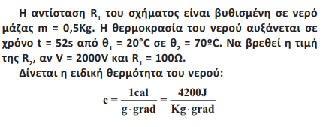
Παράδειγμα

Slide 12
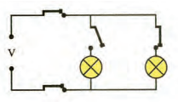
Εφαρμογές φαινομένου Joule
α) Ηλεκτρικός λαμπτήρας πυράκτωσης
Ο ηλεκτρικός λαμπτήρας πυρακτώσεως αποτελείται από ένα γυάλινο δοχείο, μέσα στο οποίο υπάρχει ένα λεπτό σύρμα από πολύ δύστηκτο μέταλλο (βολφράμιο, ταντάλιο, όσμιο), το οποίο έχει θερμοκρασία τήξης πάνω από 2700°C.
Μέσα στο δοχείο δεν υπάρχει οξυγόνο για να μη γίνει οξείδωση του μετάλλου, υπάρχει όμως ένα αδρανές αέριο (αργό, κρυπτό, άζωτο), που εμποδίζει την εξάχνωσή του.
Όταν το σύρμα φωτοβολεί, η θερμοκρασία του είναι πάνω από 2000°C.
Όλοι οι λαμπτήρες μιας οικιακής εγκατάστασης συνδέονται μεταξύ τους παράλληλα για να λειτουργούν με την ίδια τάση (π.χ. του δικτύου, 220V) και ανεξάρτητα από τους άλλους.
Σύνδεση λαμπτήρων σε οικιακή εγκατάσταση

Slide 13
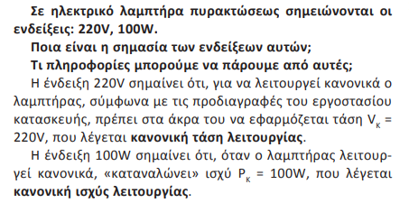
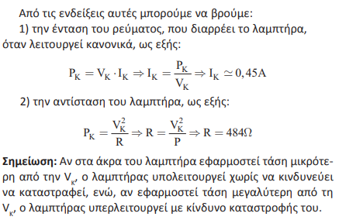
Ενδείξεις κανονικής λειτουργίας συσκευής

Slide 14
β) Ηλεκτρικές συσκευές παραγωγής θερμότητας
Πολύ συνηθισμένες ηλεκτρικές συσκευές παραγωγής θερμότητας είναι οι ηλεκτρικές θερμάστρες, τα ηλεκτρικά σίδερα, οι ηλεκτρικές κουζίνες, οι ηλεκτρικοί βραστήρες, οι ηλεκτρικοί θερμοσίφωνες κ.τ.λ.
Στις συσκευές αυτές εκλύεται θερμότητα σε συρμάτινο αγωγό από χρωμονικελίνη (δύστηκτο κράμα Fe, Ni, Cr, Mn). Σε μερικές συσκευές η θερμότητα ακτινοβολείται απευθείας από το σύρμα (π.χ. στη θερμάστρα), ενώ σε άλλες συσκευές η θερμότητα συγκεντρώνεται πάνω σε μια μεταλλική πλάκα (π.χ. στην κουζίνα).

Slide 15
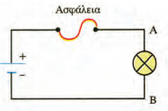
γ) Ασφάλειες
Για την προφύλαξη των κυκλωμάτων από υπέρμετρη αύξηση της έντασης του ρεύματος, που μπορεί να προκαλέσει βλάβες στο κύκλωμα ή ακόμα και πυρκαγιά χρησιμοποιούνται οι ασφάλειες, που παρεμβάλλονται στο κύκλωμα σε σειρά
Κύκλωμα με ασφάλεια
Κάθε ασφάλεια χαρακτηρίζεται από μια τιμή έντασης ρεύματος, πάνω από την οποία προκαλείται διακοπή της λειτουργίας του κυκλώματος.
Ένας τύπος είναι η τηκόμενη ασφάλεια, που αποτελείται από ένα εύτηκτο μέταλλο. Μόλις η ένταση του ρεύματος γίνει μεγαλύτερη από μια καθορισμένη τιμή, αμέσως συμβαίνει τήξη του μετάλλου και διακοπή του ρεύματος.

Slide 16
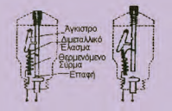
Επίσης, χρησιμοποιείται και η αυτόματη ασφάλεια, που ουσιαστικά είναι αυτόματος διακόπτης και αποτελείται κυρίως από ένα διμεταλλικό έλασμα.
Μόλις η ένταση του ρεύματος γίνει μεγαλύτερη από μια καθορισμένη τιμή, αμέσως το διμεταλλικό έλασμα λυγίζει και προκαλεί διακοπή του ρεύματος.
Για την εκλογή της κατάλληλης ασφάλειας σ’ ένα κύκλωμα λαμβάνουμε υπόψη την ένταση του ρεύματος I_{Κ} της κανονικής λειτουργίας των συσκευών που τροφοδοτούμε (π.χ. 14Α), την οποία βρίσκουμε από τις ενδείξεις των συσκευών. Επειδή στο εμπόριο κυκλοφορούν ορισμένοι τύποι ασφαλειών (π.χ. 6Α, 10Α, 15Α, 20Α, 25Α) επιλέγουμε την ασφάλεια, που αναγράφει την αμέσως μεγαλύτερη ένδειξη από αυτή που είχαμε υπολογίσει. Στο παράδειγμά μας επιλέγουμε την ασφάλεια των 15Α.

Slide 17
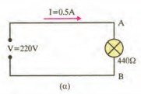
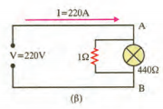

δ) Βραχυκύκλωμα
Βραχυκύκλωμα ονομάζεται η σύνδεση δύο σημείων ενός κυκλώματος με αγωγό αμελητέας αντίστασης.
Βραχυκύκλωμα μπορεί να προκληθεί μεταξύ των σημείων Α και Β, αν τα συνδέσουμε με έναν αγωγό αμελητέας αντίστασης ή αν σ’ αυτά φθαρεί η μόνωση και τυχαία έρθουν σε επαφή.
Στο κύκλωμα (α) είναι Rολ = 440Ω, άρα αυτό διαρρέεται από ρεύμα έντασης Ι = 0,5Α.
Στο κύκλωμα (β) είναι
άρα αυτό διαρρέεται από ρεύμα έντασης I = 220Α και έτσι κινδυνεύει το τμήμα του κυκλώματος, που βρίσκεται μεταξύ της πηγής και του σημείου βραχυκυκλώσεως.
Βραχυκύκλωμα

Slide 18
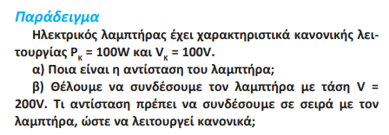
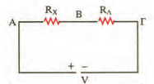
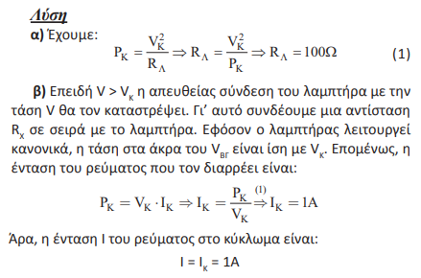
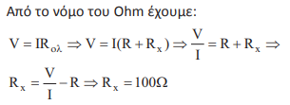

Slide 19
